Slide 1
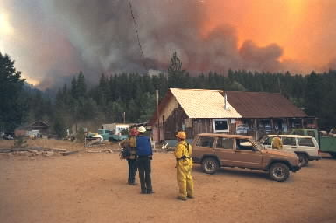
Unidad 3: Barreras para el Conocimiento de la Situación

Slide 2
Unidad 3 Objetivos
Identificar las barreras de actitud riesgosa y sus impactos en el conocimiento de la situación.
Identificar las barreras de reacción al estrés y sus impactos en el conocimiento de la situación.
Estar de acuerdo en que los combatientes de incendios tienen la responsabilidad de minimizar las barreras.

Slide 3
Discusión
¿Cuáles son algunas de las barreras que enfrentamos en el trabajo?
Identifique barreras físicas
¿Qué controles utilizamos para mitigar el impacto de las barreras físicas que se enumeraron?

Slide 4
Barreras internas
Forman nuestras percepciones
Afectan nuestra habilidad de reunir información
Influencían la manera en que nos comunicamos

Slide 5
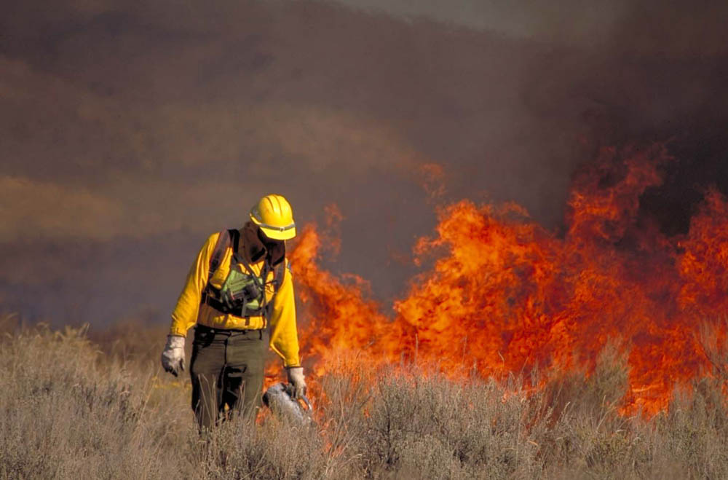
Así como debemos trabajar para mitigar las barreras físicas, tenemos la responsabilidad profesional de mitigar las barreras internas.
3–5

Slide 6
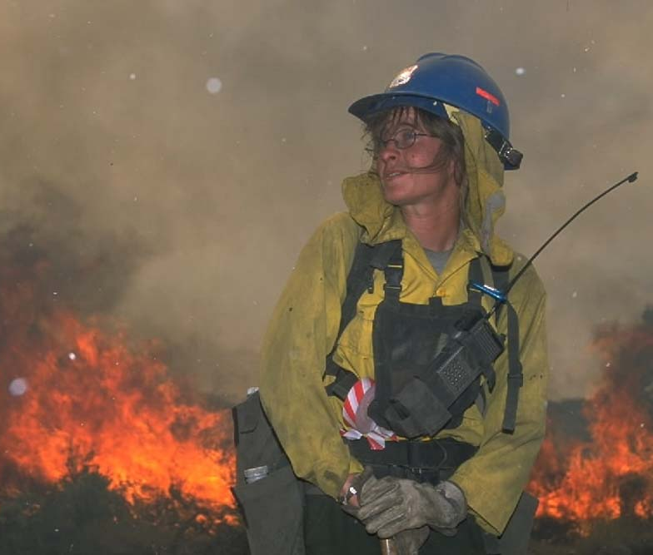
Tipos de Barreras Internas
Actitudes
Estrés

Slide 7
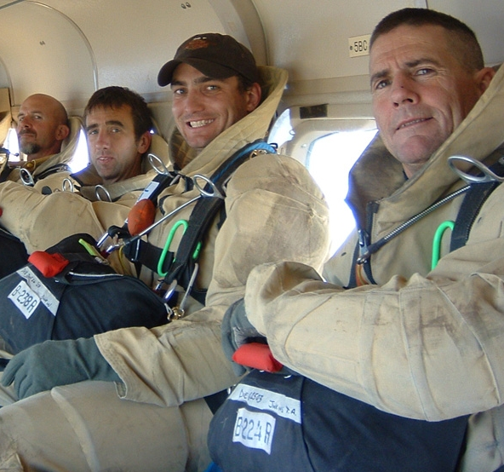
Actitudes
Formadas por experiencia
Influenciadas por personas de confianza—amigos y familiares
Tienden a filtrar o cambiar el peso relativo de nueva información

Slide 8
Discusión
Historia
¿Percepción, actitud y opinión?
¿Basada en la realidad?
¿Efecto en la recopilación de información?

Slide 9
Discusión
¿Crees que esta "filtración" y "ponderación" derivadas de la actitud suceden en el trabajo?
¿Todas las actitudes son malas? ¿Cuáles son algunos ejemplos de actitudes sanas?

Slide 10
Tipos de Actitudes Riesgosas
Invulnerabilidad
Anti-Autoridad
Impulsividad
Macho (competitivo)
Resignación
Complacencia (despreocupación)
Escalada del compromiso– fijación de objetivos
Sexista, racista, prejuicio de la agencia

Slide 11
Discusión
¿Ha sido testigo de actitudes riesgosas que no se enumeran aquí? Descríbalas.
¿Cuáles son algunos ejemplos de las actitudes riesgosas enlistadas que ha experimentado en las asignaciones o en las tareas de trabajo regulares?

Slide 12
Ejercicio: Reconocer Actitudes Riesgosas
De acuerdo con el periodo de tiempo asignado, discuta en grupos
¿Qué actitudes riesgosas es probable que ocurran durante el período de tiempo o fase asignado al grupo?
¿Cuáles son los indicadores de que las actitudes están apareciendo?
¿Qué medidas de control podrían minimizar o detener el problema?

Slide 13
Lectura Opcional
“Cinco Actitudes Riesgosas—Vuelo Fuera de Balance”

Slide 14
Ejercicio: Mucho bullicio sobre “puedo hacerlo”
En grupos, discutir y conciliar declaraciones en su libro de trabajo de estudiante
¿Es una actitud de "puedo hacerlo" una actitud sana o riesgosa?

Slide 15
Ejercicio de Auto-Aprendizaje: Reconocimiento de Actitudes Riesgosas
Después de clases, tome tiempo para completar este ejercicio de autoaprendizaje, que se encuentra en su libro de trabajo del estudiante.

Slide 16
Comprendiendo el Estrés

Slide 17
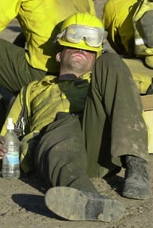
Tres etapas de respuesta al estrés
Reacción de alarma
Resistencia
Agotamiento

Slide 18
Curva de Estrés—Desempeño
+
Desempeño
+
Estrés

Slide 19
Curva de estrés—Conocimiento
+
Conocimiento
+
Estrés

Slide 20
Discusión
¿Qué actitud riesgosa puede aparecer en el extremo inferior de la curva de estrés?
¿Qué comienza a afectar su habilidad de recopilación de información en el extremo superior de la curva de estrés?
¿Por qué el conocimiento cae en el extremo superior de la curva de estrés?

Slide 21
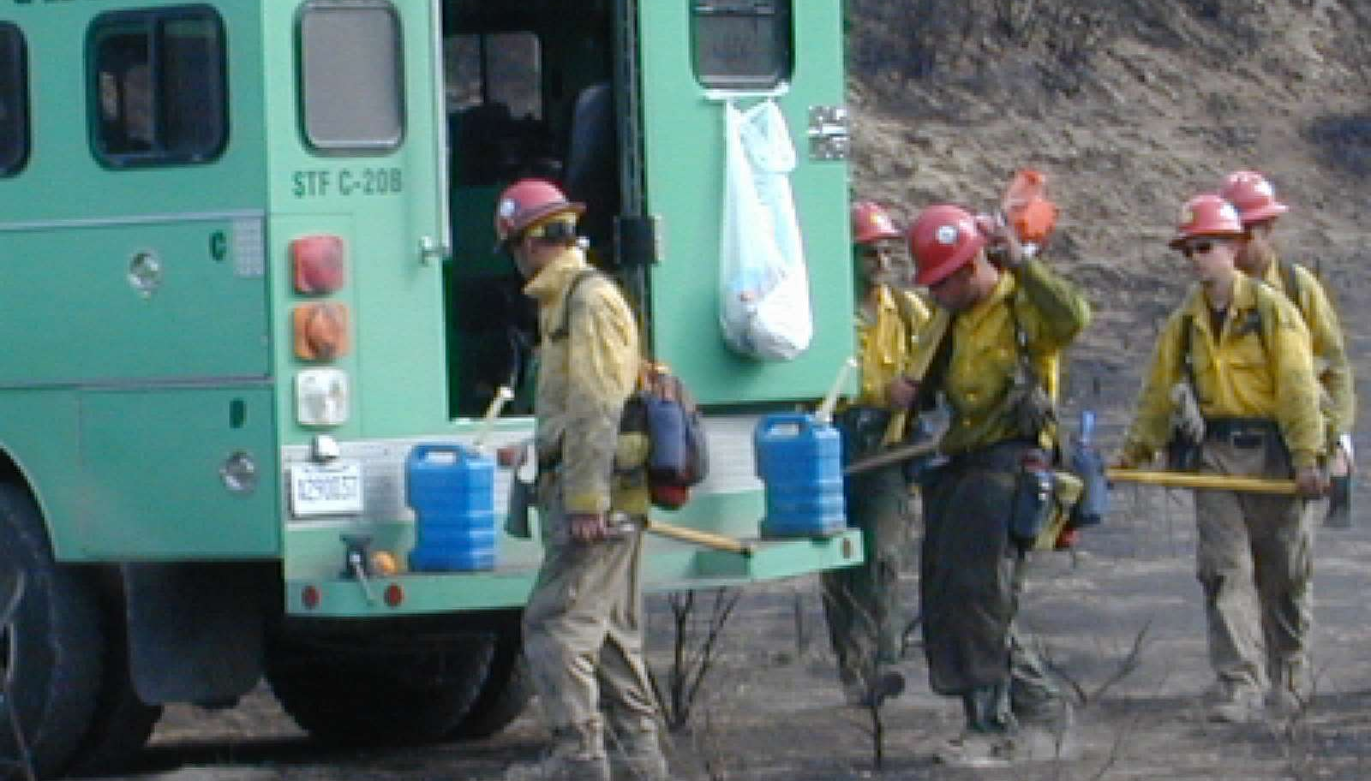
Tipos de Estrés
Estrés de Fondo (no-ambiental)
Estrés del Deber (ambiental)

Slide 22
Discusión
¿Qué contribuye al estrés de fondo?
¿Cuáles son algunas de las causas del estrés del deber?

Slide 23
Lectura Opcional
“Fatiga”

Slide 24
Estrés Acumulativo
+
Tarea Altamente-Estresante
Estrés
Límite de Sobrecarga
Estrés del Deber
Estrés de Fondo
+
Tiempo

Slide 25
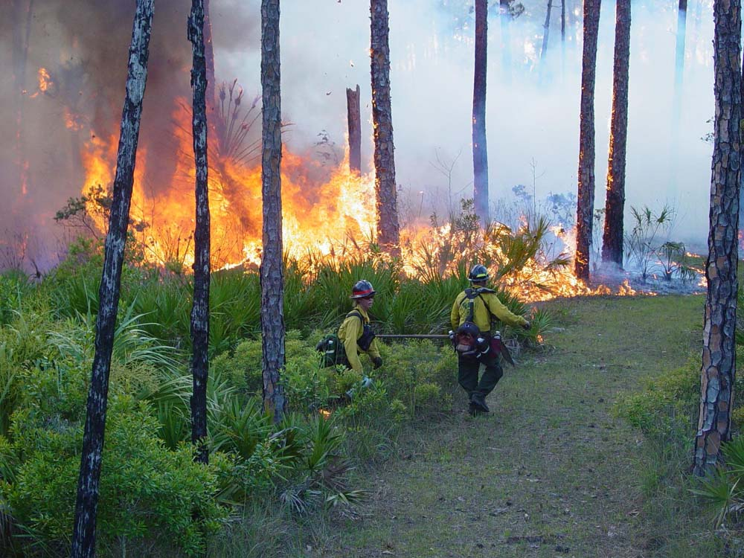
Controlando el Estrés
Conozca las causas
Sepa como reaccionar
Identifique previamente posibles situaciones estresantes

Slide 26
Ejercicio: Anticipando Situaciones Estresantes
Discutir en grupos
¿Qué operaciones o situaciones de trabajo encuentra más estresantes?
¿Qué puede hacer para prepararse para estas situaciones de manera que el estrés se reduzca?

Slide 27
Discusión
¿Cuáles son algunos ejemplos de reacciones de estrés?
Físicas
Mentales
Conductuales

Slide 28
Discusión — continuación
¿Qué podría pasar con el conocimiento de la situación de alguien si tiene una reacción de estrés de visión de túnel?
En términos generales, ¿Es más fácil distraerse de su tarea principal si está bajo estrés? ¿Por qué?

Slide 29
Discusión— continuación
¿Cuál es el peligro cuando alguien tiene una reacción de estrés de regresión, también llamada acción de túnel?
¿Qué tipo de efecto podría tener la pérdida de orientación del tiempo en el esfuerzo de recopilación de información de un individuo?
Experiencia personal

Slide 30
Ejercicio de Auto-Aprendizaje: Reconocimiento de la Reacción al Estrés
Después de clases, tome tiempo para completar este ejercicio de autoaprendizaje, que se encuentra en su libro de trabajo del estudiante.

Slide 31
Revise los Objetivos de la Unidad 3
Identificar las barreras de actitud riesgosa y sus impactos en el conocimiento de la situación
Identificar las barreras de reacción al estrés y sus impactos en el conocimiento de la situación
Estar de acuerdo en que los combatientes de incendios tienen la responsabilidad de minimizar las barreras

